Slide 1
Bavorské harmoniky 21
Accordéons bavarois

Slide 2





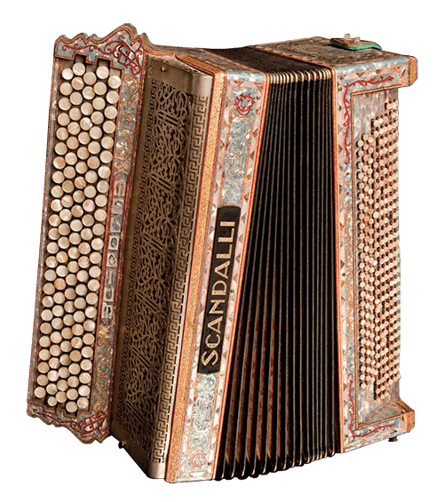








Accordéons bavarois 21
Accordéons bavarois 21
In
Monden
schein
POSEZENÍ S HARMONIKOU 35
Vohla
Slovenská
dievčina
Slovenská
dievčina
Berner
orgeli
Autobahn
Slovenská
dievčina
Slovenská
dievčina
y
a
t
a
t
a
Rosen
walser
Schwyzer
Slovenská
dievčina
Slovenská
dievčina
Dolomiten
Hans
Polka
Slovenská
dievčina
Slovenská
dievčina
Stampfer
Boarisch
Slovenská
dievčina
Slovenská
dievčina
Mega
Polka
Meet the accordions
www.yatata-blog.eu

